Slide 1
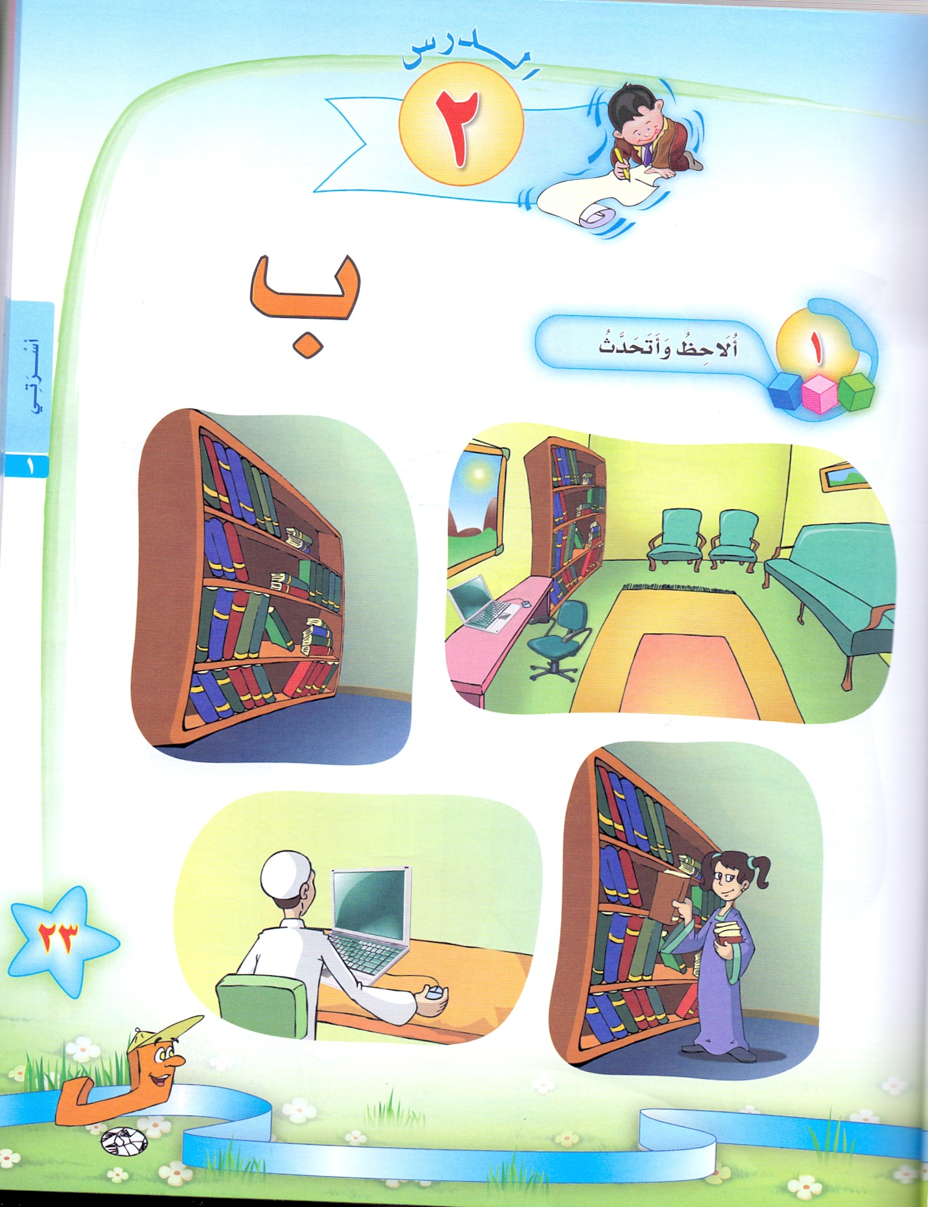
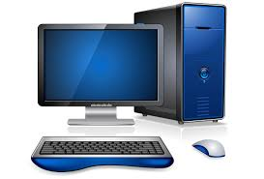

Slide 3
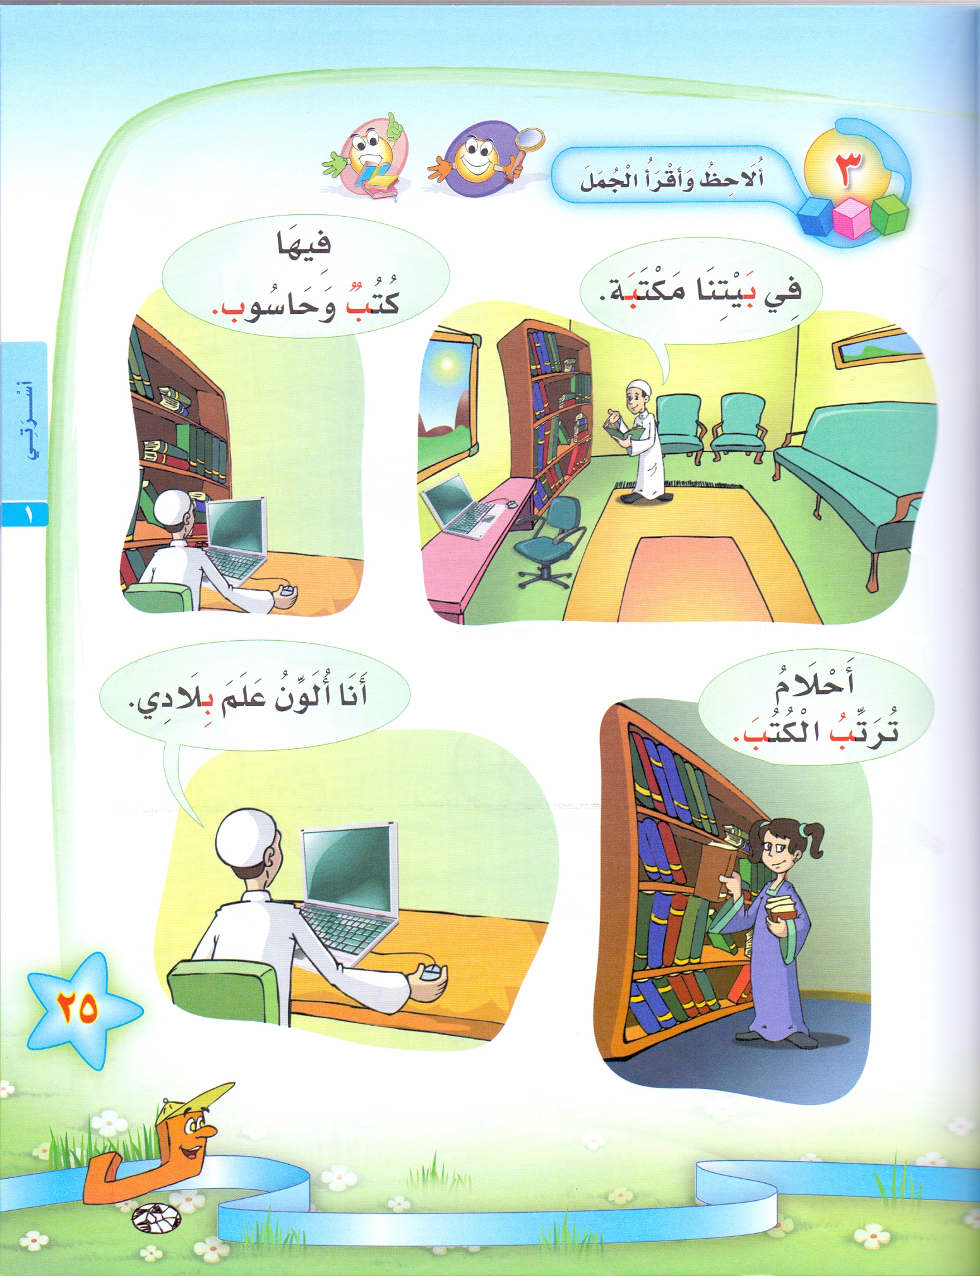

Slide 5
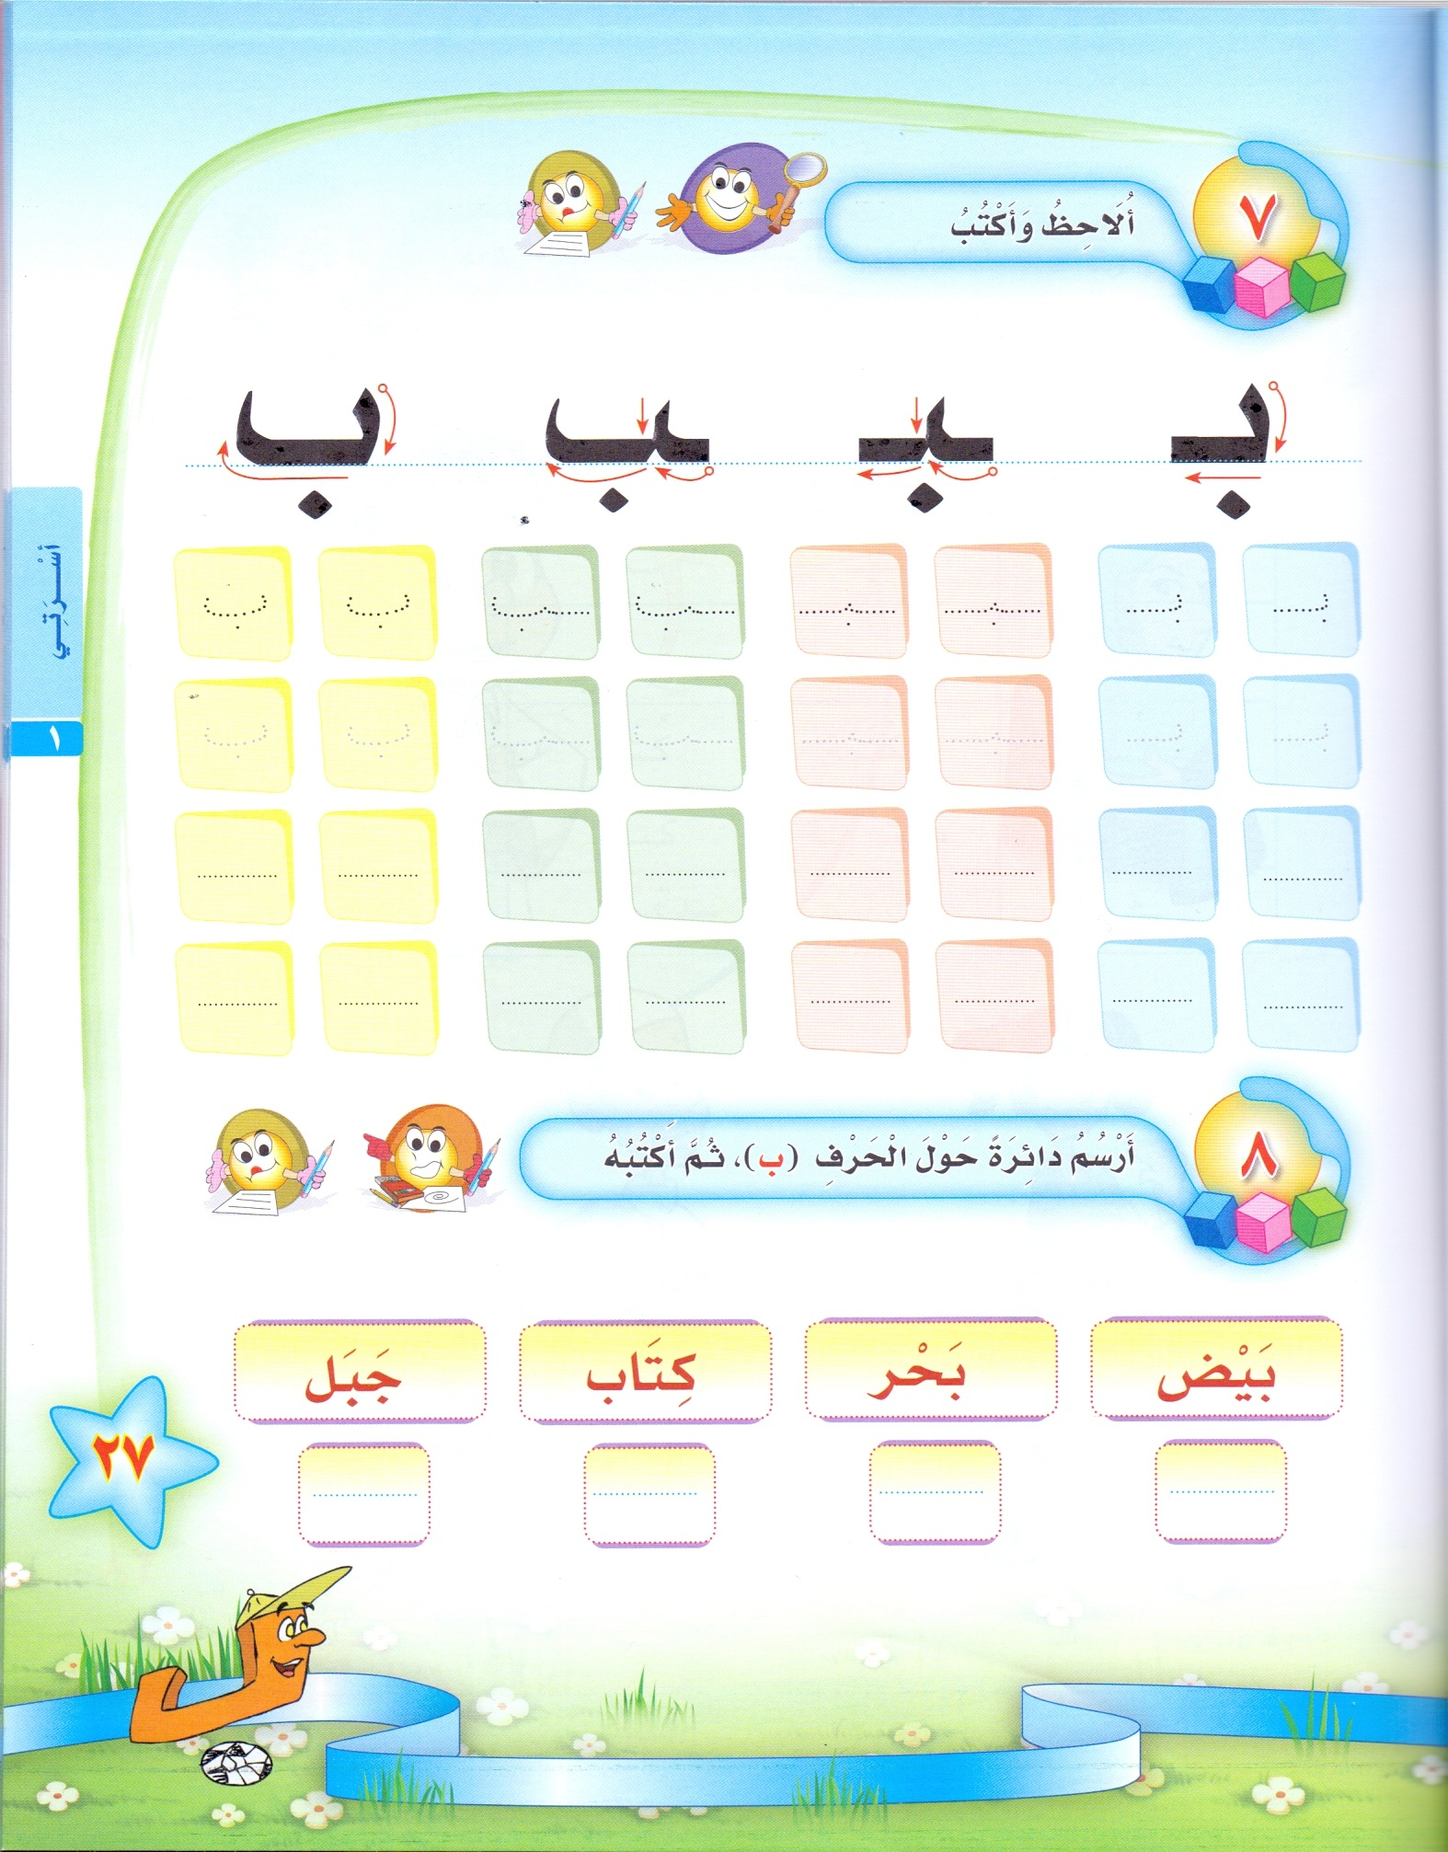
ب
ب
ــــب
ــــب
ــــبـــ
ــــبـــ
بـــــ
بـــــ
ب
ب
ــــبـــ
بـــــ
ــــب
ــــب
ـــبـــ
بـــــ
ب
ب
ــــب
ــــب
ــــبـــ
ــبـــ
بـــــ
بـــــ
ب
ب
ــــب
ــــب
ــــبـــ
ــــبـــ
بـــــ
بـــــ
ــبَـ
ب
بَـــ
بَـــ
Notes:
بــــ

Slide 6
أَنَــا أَسْـمَـاء
أَنَــا عُــمَــر
أَنَــا أَحْـلَام

Slide 7
واجــب

Slide 8
بِـ
بَـ
بُـ
ــبْـ
ــبُـ
ــبِـ
ــبَـ
ــبْ
ــبَ
ــبُ
ــبِ
بْ
بُ
بِ
بَ
Notes:
لَـ

